Slide 1
Ermeni Meselesi

Slide 2
Kronolojik Olarak Mesele
Birinci Dünya Savaşında Ermeniler.
Milli Mücadele döneminde Ermeniler.
Lozan dan günümüze Ermeniler.

Slide 3
Doğru Bilgi
Ermeni tarihine kısa bir bakış.
Tehcir kanunu nedir?
Soykırım nedir?
4 t nedir?

Slide 4
Ermeni Tarihi
Ermeniler, tarih boyunca başka devletlerin yönetimi altında kalmışlar ve bağlı oldukları devletlerin hizmetinde bulunmuşlardır.

Slide 5
Ermeni Tarihi
Ermeni tarihçilerin bir kısmı Hititlerden olduklarını; bir diğer kısmı ise Nuh'un oğullarından Hayk 'a dayandıklarını söylemektedirler.
Ermeni tarihçileri bile kökenleri konusunda fikir birliği içinde değildir.

Slide 6
Ermeni Tarihi
Ermeniler Osmanlı Devleti zamanında yaşadıkları yerlerde hep azınlıklar şeklinde yaşamışlar ve hiç bir zaman çoğunluğu oluşturamamışlardır.

Slide 7
Ermeni Tarihi
Devletin çeşitli kademelerinde görev yapan Ermeniler, Osmanlı devletince kendilerine tanınan bu hoşgörüye karşılık verdikleri hizmetten dolayı "millet-i sadıka" olarak adlandırılmışlardır.

Slide 8
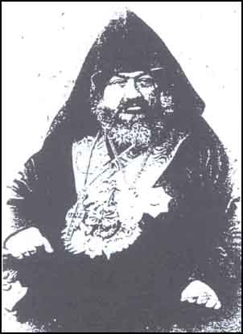
Ermeni Tarihi
Fatih döneminde Ermenilere din ve vicdan hürriyeti en üst düzeyde verilmiş, Ermeni cemaati için dini ve sosyal faaliyetlerini yönetmek üzere Ermeni Patrikliği kurulmuştur.

Slide 9
Tehcir Kanunu
Tehcir bir yerden başka bir yere göç ettirmek, yer değiştirmek manası taşır.
Tehcir kanunu savaş zamanında hükümet uygulamalarına karşı gelenler için askeriye tarafından uygulanacak önlemler hakkında geçici kanundur.

Slide 10
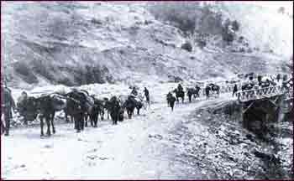
Tehcir Kanunu
Talat Paşa'nın başlattığı Hükümet ve Meclis’in de uygun gördüğü , 1915 - 1916 yılları arasında yaklaşık bir buçuk yıl devam eden göç ettirme ve yerleştirme işlemi soykırım değil tehcirdir.

Slide 11
Tehcir Kanunu
Osmanlı arşivlerine göre 1.054.000 ermeni göç ettirilmiş ve devlet bunun için toplam 255 milyon kuruş harcamıştır. Ancak Anadolu'da 523.955 Türk, Ermeni çetelerince katledilmiş. Bunda Batılıların da sorumluluğu çok büyüktür. Avrupa, Türkiye üzerindeki politikalarında Ermenileri araç olarak kullanmıştır.

Slide 12
Soykırım
Soykırım; ırk, milliyet, etnik ve din farklılıkları nedeniyle insan gruplarının yok edilmesidir.

Slide 13
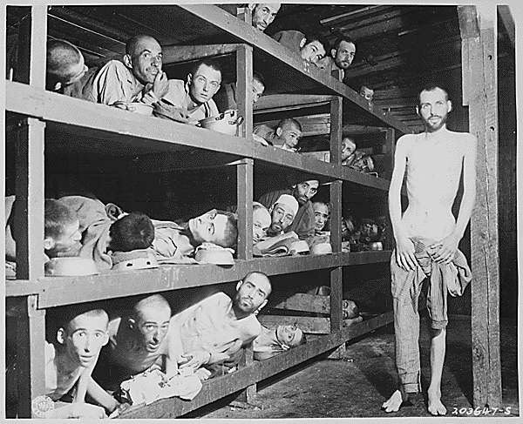
Soykırım
Soykırım dendiği zaman Nazilerin, Yahudilere ve diğer etnik gruplara karşı giriştikleri kitlesel kıyım akla gelir. 1939-1945 yılları arasında 5-6 milyon Yahudi, 3 milyondan fazla Sovyet savaş tutsağı, birer milyondan fazla Polonya ve Yugoslavya sivil halkı, 200.000 civarında Çingene ve 70.000 özürlü insanın canına kıyılmıştır.

Slide 14
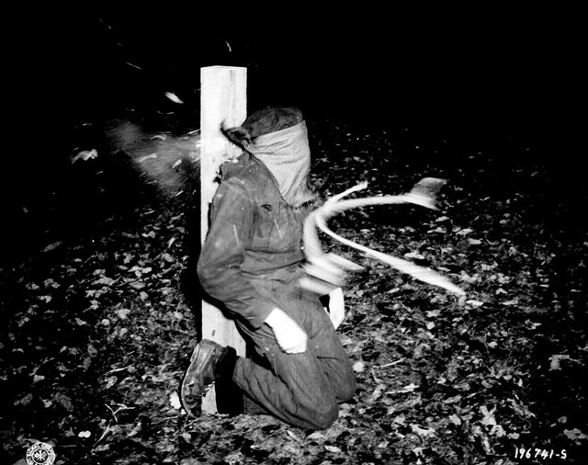
Soykırım
Fransızlar 1954-1962 yılları arasında Cezayir’de en az 1 milyon Cezayirliyi katletmiş, 1965-1966 yıllarında Endonezya ordusu bir milyon komünisti ve ailelerini öldürmüş, 1975-1979 yılları arasında Kamboçya'da Kızıl Kmerler 1.7 milyon Kamboçyalı'yı katletmiştir.

Slide 15
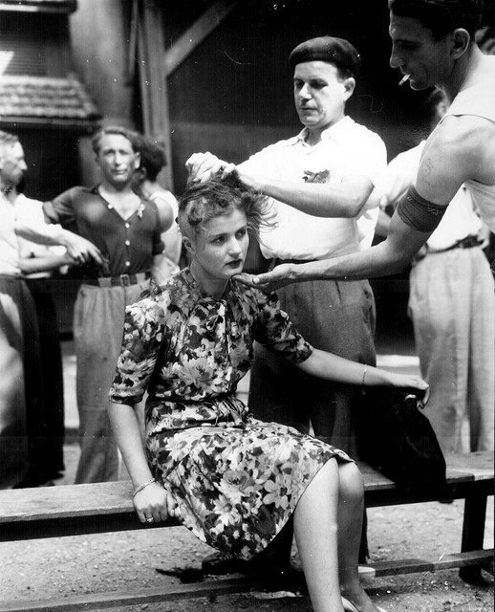
Soykırım
1994'de Ruanda'da 500.000 Tutsi, Hutular tarafından öldürülmüş ve 1991'den sonra Bosna-Hersek ile Kosova'da binlerce Müslüman Sırp vahşetine maruz kalmıştır. İşte soykırım budur.

Slide 16
4 T Planı
Ermeni terörünün amacı, sözde Ermeni soykırımı iddialarını ve Ermenilerin taleplerini dünya kamuoyuna duyurmaktır. Nihai hedef ise, "Büyük Ermenistan" dır.

Slide 17
4 T Planı
Bunun için uygulamaya konan "Dört T“ planı: Tanıtım, Tanınma, Tazminat ve Toprak... Yani, sözde Ermeni sorunu tüm dünyada terör yoluyla "tanıtılacak", sözde iddialar dünya kamuoyunca kabul edilip Türkiye'ce "tanınacak", sözde soykırımdan dolayı Türkiye'den "tazminat" alınacak ve "Büyük Ermenistan" rüyasını gerçekleştirmek için gerekli olan "toprak" Türkiye'den koparılacaktır.

Slide 18
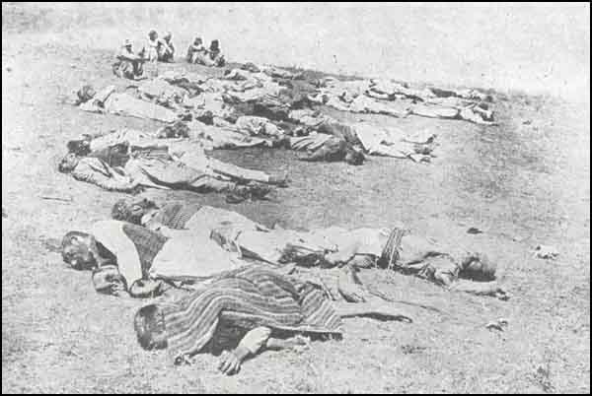
Birinci Dünya Savaşında Ermeniler
1878 Osmanlı-Rus Harbi ve takip eden Berlin Antlaşması’ ndan itibaren Ermeniler Ruslarla fiili ve silahlı iş birliği yapmışlardır. Doğu Anadolu‘nun sivil halkına karşı katliamlara giriştiler, Türk ordusunu arkadan vurmaya başladılar. Bu Ermenilerin ilk hareketidir.

Slide 19
Birinci Dünya Savaşında Ermeniler
Osmanlı güçleri Polonya ‘dan Irak’a ,Hicaz’ a,Yemen’ e, Kafkasya ‘dan Rumeli’ ye Balkanlar’ a İran ‘dan Libya’ ya kadar dağılmışken İngiltere ve Rusya‘dan Ermenilere hareket emri gelimiştir. 1915 baharında yeniden ayaklandılar.

Slide 20
Birinci Dünya Savaşında Ermeniler
Mevcut durum üzerine hükümet 27 Mayıs 1915’ te bir tehcir kanunu çıkardı. Bu kanuna göre Doğu Anadolu’ nun bazı yerlerinde bulunan Ermeniler Süleymaniye, Halep, Şam, Beyrut taraflarına göçürülüp yerleştirileceklerdi.
Uygulanan göç ve iskan talimatında medeni bir devlet ve de hükümete yakışmayacak hiç bir unsur mevcut değildi. Aksine göçe tabi olanların canlarının mallarının korunması yiyecek ve içecek ihtiyaçlarının bu maksatla gerekirse ordu depolarının dahi kullanılması, gittikleri yerlerde kendilerine ev, arazi ,iş, temin edilerek yerleşmelerinin kolaylaştırılması gibi hususlar birer birer sayılarak idareciler talimatlandırılmış ve dikkatleri çekilmiştir.

Slide 21
Birinci Dünya Savaşında Ermeniler
Ermenilere göre mesele bir bağımsızlık davası idi. Doğru yanlış kullanabilecekleri her metodu,her imkanı deneyerek bağımsızlıklarını elde etmek istiyorlardı.
Bize göre mesele vatanımızı, devletimizi, milletimizi kurtarmak meselesi idi.Ermeniler, düşmanla işbirliği yapmış ,devlete ihanet etmiş, terör eylemleri gerçekleştirmişlerdi.Açık bir nefis müdafaası halinde idik .Bu nefis müdafaasının ve devlet olmanın gereğini yaptık.

Slide 22
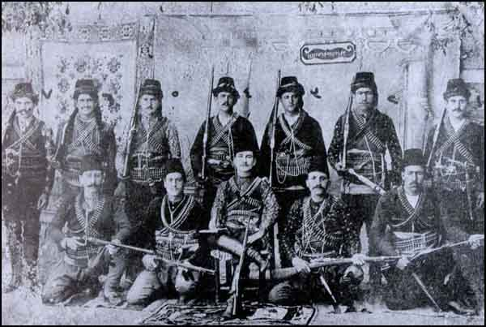
Hınçak ve Taşnak
Hınçak çan sesi demektir. Bu komitenin başında ve üyeleri arasında çoğunluğu Rus uyruklu Ermeniler bulunuyordu.Bu komite kendisine çalışma bölgesi olarak Doğu Anadolu’ yu seçmiştir. Hınçak Komitesi’nin programı Sosyalist, Marksist ve merkeziyetçiydi. Karl Marks’ ın İlkeleri temel olarak benimsenmişti.Bu komite üyeleri kendilerine sosyal-demokrat dedikleri halde siyasal programları tamamen bir Komünist Manifestosu niteliğindeydi.

Slide 23
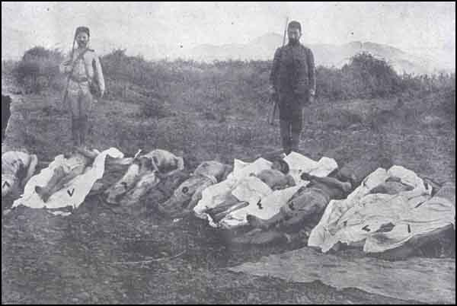
Hınçak ve Taşnak
Komite,1890 yılında merkezi İstanbul ‘da olmak üzere Osmanlı Ülkesi’nin diğer vilayetlerine yayılmıştır. Bu komitenin ana politik amacı;
Türkiye'deki Ermenileri Türklerden ,İran Ermenilerini İranlılardan Rus Ermenilerini de Ruslardan ayırmak sonra da tüm memleketteki kapitalistleri temizlemekti.

Slide 24
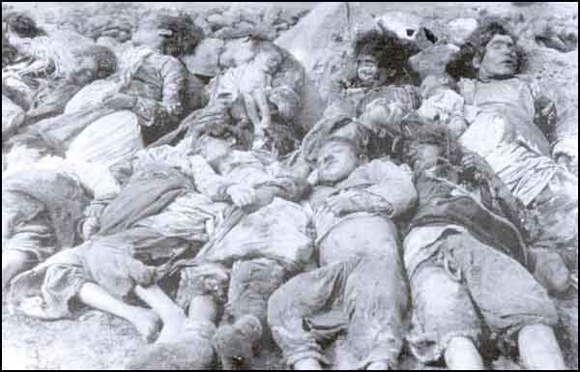
Hınçak ve Taşnak
Hınçak Komitesi Ruslar’ın gizli amaçları doğrultusunda yönetiliyordu. Ama ne üyeler ne de halk bu komiteyi desteklerken bu gizli amaçların farkında değillerdi. Onların amacı bağımsızlıklarını Rusya’ nın ve Avrupa’ nın yardımıyla kazanmaktı. Zaten piyon olarak kullanıldıklarını anladıklarında iş işten geçmiş, bir çok Türk ve Ermeni hayatlarını kaybetmişlerdi.Görüş ayrılıkları ,başarısızlıklar ve Rusya‘nın asıl amacının anlaşılması Hınçak Komitesi’nin dağılmasına neden olmuştur.

Slide 25
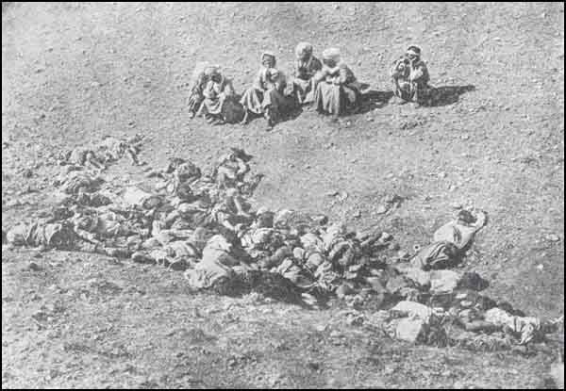
Hınçak ve Taşnak
Taşnak Sutyun Komitesi’nin kuruluşundaki amaç Tiflis‘te kurulmuş olan Genç Ermenistan ‘ı merkezi Van‘da olan Ermeni Cemiyeti-Armegenanlar‘ı Hınçak Komitesi’ni birleştirmek ve Rusya‘dan Türkiye‘ye geçecek çetelere yardımcı olmaktı.

Slide 26
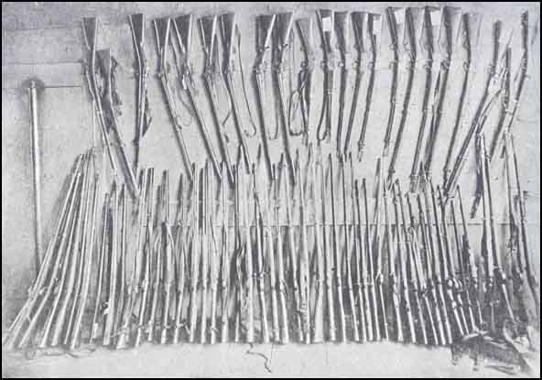
Hınçak ve Taşnak
Taşnak Sutyun ‘un ilk çabası Türkiye’ ye çeteler sokmak ,Ermenileri silahlandırmak,eğitmek,çeteler kurmak, çete yöneticilerini yetiştirmek ,eylem örgütleri kurmak ve isyanları başlatmaktı.

Slide 27
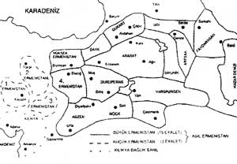
Milli Mücadele Döneminde Ermeniler
Ermeniler I.Dünya Savaşında kendilerini de galiplerden görüp Paris’te toplanmış bulunan konferansa katıldılar ve “Büyük Ermenistan” kurma hayallerini savundular.

Slide 28
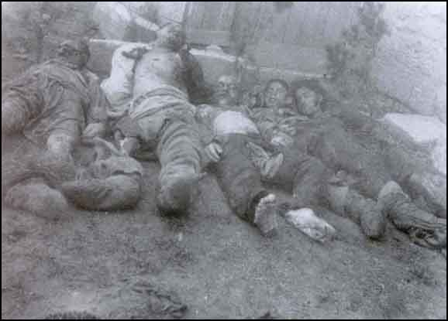
Milli Mücadele Döneminde Ermeniler
Birinci Dünya Savaşı sonlarında özellikle Erivan, Kars ve Nahçıvan bölgelerindeki Türkleri kitle halinde yok etmeye ya da başka yerlere göçe zorladılar.

Slide 29
Milli Mücadele Döneminde Ermeniler
Bölge halkı Ermenilere karşı kendilerini korumak için bir şura kurmuştur ancak İngilizler tarafından bu şura kapatılmıştır.

Slide 30
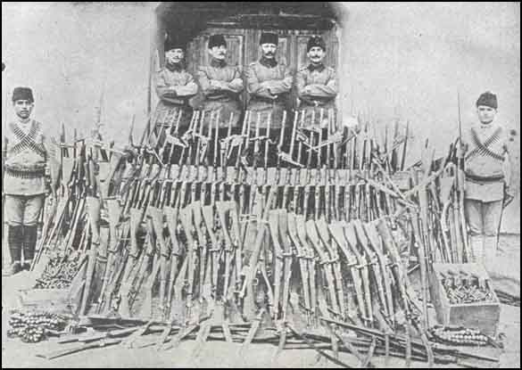
Milli Mücadele Döneminde Ermeniler
Ermeni çeteleri işgal ettikleri bölgelerdeki Türkleri katletmeye devam ederken silahlı kuvvetleri ile de hudutlarını genişletmek için hazırlıklarını sürdürdüler, İngilizlerden yeteri kadar asker yardımı aldılar

Slide 31
Milli Mücadele Döneminde Ermeniler
Ermenilerin Türklerin aleyhine geliştirdikleri olaylara ve Haziran 1920’den itibaren Oltu Bölgesi’nde başlattıkları taarruz ve işgal hareketlerine TBMM Hükümetinin bir son verme zamanı gelmişti. Ayrıca bu sıralarda siyasi yönden Ruslar ile başlayan ilişkileri geliştirebilmek bakımından, direkt olarak sınırdan bağlantı kurmak ve işgal altındaki Türk topraklarını kurtarılmak zorunlu bir hal almıştı.

Slide 32
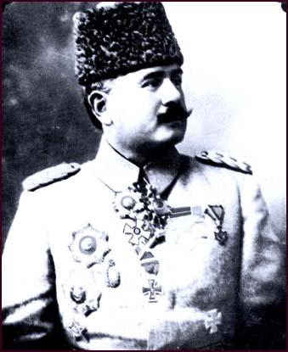
Milli Mücadele Döneminde Ermeniler
Kazım Karabekir Paşa komutasın­daki Doğu Cephesi Komutanlığı birlikleri, TBMM'den aldığı yetkiyle 28 Eylül 1920'den iti­baren Sarıkamış-Kars-Gümrü genel doğrultusunda taarruza başladı. 29 Eylül'­de Sarıkamış, 30 Ekim’de de Kars geri alındı. İleri harekatını sürdüren Türk kuvvetleri, 7 Kasım 1920'de Gümrü’deki son Ermeni direnişi­ni kırarak, doğuda ilk zaferini kazandı.

Slide 33
Milli Mücadele Döneminde Ermeniler
TBMM' Hükümeti kuvvetlerinin Doğu Cephesinde askeri alanda Ermenilere karşı elde etmiş olduğu zafer üzerine, 28 Kasım 1920'de Gümrü’de toplanmış bulunan Türk ve Ermeni delegeleri arasında 2-3 Aralık 1920'de Gümrü Antlaşması imzalandı.
Bu antlaşma gereğince doğuda tesbit edilen sınır sonradan Moskova ve Kars Ant­laşmaları ile de kabul edilen Türkiye Cumhuriyeti’nin doğu sınırdır. Bununla Türk toprakları olan Kars ili anavatana kavuştuğu gibi Ermeni işgalindeki Iğdır ve Tuzluca İlçeleri de, Kars ili sınırları içinde olarak Türkiye'ye katılmış oluyor.

Slide 34
Milli Mücadele Döneminde Ermeniler
Doğu Cephesi Komutanlığı'nca Ermenilere karşı girişilen harekatın zafere ulaşmasıyla doğuda Ermeniler ile imzalanan Gümrü Antlaş­ması, ANKARA HÜKÜMETİ'nin ilk siyasi antlaşmasıdır. Ermeniler, bu ve diğer anlaşmalarla Sevr Antlaşması’nı reddetmişler ve bugünkü Türk-Ermeni sınırını kabul etmişlerdir.

Slide 35
Lozan’dan Günümüze Ermeniler
Lozan’da azınlıklar bir ayrıcalığa sahip olmamışlardır. Türk tebaasından sayılan gayri Müslimlerin kanun ve hukuk düzeni önünde eşitliği söz konusu olmuştur. Antlaşmanın 42. maddesi ile gayrimüslim azınlıklar yararına olarak kabul edilen şahsi haklar ile aile hakları, Medeni Kanunumuzun yürürlüğe girmesi ile önem ve anlamını yitirmiştir. Böylece Patrikhanelerin dünya işlerinde ve azınlıkların şahsi muamelelerinde hiç bir yetkileri kalmamıştır.

Slide 36
Lozan’dan Günümüze Ermeniler
Lozan Anlaşması'nda itilaf devletleri tarafından yüzüstü bırakılan Ermeniler isteklerinin gerçekleşmeyeceklerini anlayıp stratejilerini değiştirmişlerdir.

Slide 37
Lozan’dan Günümüze Ermeniler
Sovyet Ermeni Cumhuriyeti'nin içerideki rejimden ayrı olarak, ekonomi ve kültürünü pekleştirmek.
Bütün dünyaya dağılmış bulunan Ermenilerin milli duygu, dil, din, kültür ve amaçlarını yaşatmak ve korumak.
Avrupa devletlerinde ve Milletler Cemiyeti'nde Ermeni istek ve iddialarını sürdürmek ve bunun için fırsat kollamak.
Ermeni halkı ve göçmenleri için hayır kurumlarının yardımlarını sağlamak; anasız ve babasız çocukları yetiştirmek, muhtaç ve hasta olanlara gereken yardımı yapmak.

Slide 38
Lozan’dan Günümüze Ermeniler
Sovyet Rusya, 2. Dünya Savaşı'ndan sonra Ermeniler üzerinde yeni bir oyun oynamaya başlamıştır; bütün dünyadaki Ermeniler ayaklandırılacak, Türk düşmanlığı düşüncesi yeniden alevlendirilecek ve böylece Doğu Anadolu Rusların eline geçecekti. Bu amaçla yoğun bir propaganda çalışmasına girişilmiştir. Yine aynı amaca uygun olarak, diaspora Ermenilerini aldatmak için bulundukları ülkelere ajanlar gönderilmiş, Ermeni dernekleri kurulmuştur. Ermeni davasının bir insanlık ve adalet sorunu olduğu ileri sürülerek, büyük devletlerden bu konuda aracı olmaları istenmiştir.

Slide 39
Lozan’dan Günümüze Ermeniler
SSCB Doğu Anadolu'yu ele geçirebilmek ve Türk devletini zayıf düşürmek için Amerika'da Ermeni lobileri kurdurtmuş, Halep, Şam, Beyrut ve daha bir çok yerde Ermeni terör kampları kurdurtmuştur. Sovyetler Birliği bu anarşistleri bağımsız bir Ermenistan kurmak vaadiyle destekleyip Anadolu'nun doğusunu kendilerine bağlamak istemişlerdir.

Slide 40
Lozan’dan Günümüze Ermeniler
Sevr Antlaşması gereğince Ermenilere verilen Doğu Anadolu illerinin daha sonra Türklerin işgaline uğradığını ve Taşnaksutyun komitecileri tarafından imzalanan Gümrü Antlaşması'yla Türklerin eline geçtiğini ve Doğu Anadoluyu özgürleştirmeyi ve kurtarmayı Ermenilerin nihai hedefi haline getirmeye çalışan SSCB Türk topraklarına göz dikmişti.

Slide 41
Lozan’dan Günümüze Ermeniler
Ermeniler SSCB'NİN attığı kanlı temeller ve hain emeller doğrultusunda kendilerini Dünyada çok iyi bir yapılanmaya sevk etmişler ve Dünyanın her yerinde seslerini siyasi olarak duyurmaya başlamışlardır.

Slide 42
Lozan’dan Günümüze Ermeniler
Merkezi Lübnan'da bulunan Ermeni Ramgavar Partisi, kuruluşunun 45. Yıldönümü dolayısıyla yayınladığı bir bildiride; ulaşmak istedikleri amacın "Ermenilere ait olup, Türkler tarafından ele geçirilen toprakları saptamak; Ermenilerin bağımsızlık ve hürriyet çabalarını yine hür ve demokratik bir anlayış içinde gerçekleştirmek" olduğunu açıklamıştır.

Slide 43
Lozan’dan Günümüze Ermeniler
Lübnanlı Müslüman ve Hıristiyan Araplar, 1969 yılında sözde Ermeni katliamının 54. Yıldönümünü birlikte anmışlardır. Lübnan hükümeti, yas tutmaları için 24 Nisan'da Ermeni memurlarına izin vermiştir.

Slide 44
Lozan’dan Günümüze Ermeniler
1965'ten sonra, çeşitli ülkelerdeki Ermenilerin Türkiye aleyhine başlattıkları karalama kampanyasıyla dünya ve Türkiye kamuoyunda varlığını hissettiren sözde Ermeni Sorunu, 1970'li yıllardan itibaren yurtdışındaki Türk temsilciliklerine yönelik terör eylemlerine dönüşmüştür.

Slide 45
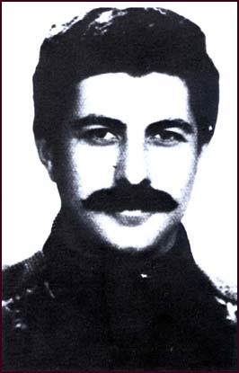
Lozan’dan Günümüze Ermeniler
Gurgen (Karekin) Yanikan adlı bir Ermeni'nin 27 Ocak 1973'de Türkiye'nin Los Angeles Başkonsolosu Mehmet Baydar ile Konsolos Bahadır Demir'i katletmesiyle başlayan "Bireysel Ermeni Terörü", 1975'den itibaren "Örgütlü Ermeni Terörü"ne dönüşmüştür.

Slide 46
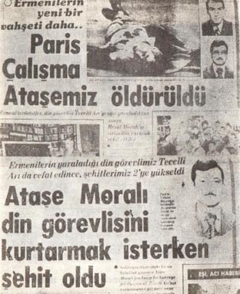
Lozan’dan Günümüze Ermeniler
Türkiye'nin dış temsilciliklerine yönelik Ermeni saldırıları, 1980'den sonra yoğunluk kazanmıştır. Ermeni teröristler, 21 ülkenin 38 kentinde, 39'u silahlı, 70'i bombalı, biri de işgal şeklinde olmak üzere toplam 110 terör olayı gerçekleştirmişlerdir.

Slide 47

Lozan’dan Günümüze Ermeniler
Bu saldırılarda 42 Türk diplomatı ile birlikte 4 yabancı hayatını kaybetmiş, 15 Türk ve 66 yabancı uyruklu şahıs da yaralanmıştır. 1984'ten sonra Ermeni terörü sahneden çekilmiş; yerini, bir süredir işbirliği içerisinde oldukları bölücü terör örgütü PKK'ya bırakmıştır.

Slide 48
Lozan’dan Günümüze Ermeniler
1. Dünya Ermeni Örgütleri Kongresi, Paris'te 3 - 6 Eylül. 1979 tarihinde toplanmıştır. Terör örgütü ASALA'nın önemli bir güçle katılmıştır. Bu kongrenin amacı; "dünyadaki Ermenilerin bir fikir ve bir bayrak altında toplanması, siyasi ortamın değerlendirilerek toprak taleplerine yönelinmesi " şeklindedir.

Slide 49
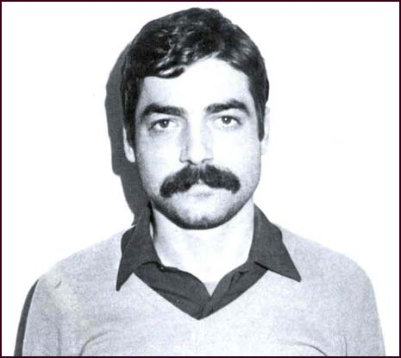
Lozan’dan Günümüze Ermeniler
PKK ile Ermeniler, 24 Nisan tarihini sözde Ermenilerin katledilme günü olarak birlikte andılar. 8 Nisan 1980'de Lübnan'ın Sidon kentinde ortak bir basın toplantısı düzenlemişlerdir. Bu toplantının ardından 09 Kasım 1980'de Türkiye'nin Strazburg Başkonsolosluğuna, 19 Kasım 1980'de ise THY'nin Roma bürosuna yönelik saldırılar PKK ve ASALA terör örgütleri tarafından ortaklaşa üstlenildi.

Slide 50
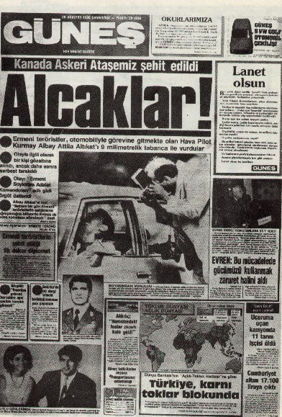
Lozan’dan Günümüze Ermeniler
Terör büyük boyutlara vardırılmış, dünya kamuoyu giderek Ermenileri ve teröristleri kınama durumuna gelmiştir. Özellikle toplu katliam şekline varan eylemler, Ermenilere en yakın ve destekçi devletleri bile tedirgin etmeye başlamıştır. Kongre, "Ermeni siyasi görüşlerini birleştirmek ve tek doğrultuda hareket etmelerini sağlamak" amacıyla böyle bir ortamda toplanmıştır. ASALA'nın katılmadığı, şiddet yanlılarınınsa azınlıkta kaldığı kongre sonunda; Taşnak ve ASALA'da bölünmeler görülmüştür.

Slide 51
Lozan’dan Günümüze Ermeniler
7-13 Temmuz 1985'de Sevr'de toplanan ve adına "III. Dünya Ermeni Örgütleri Kongresi" denilen kongrede ise temel amaç, hazırlanan "Ermeni Anayasası"nın kabulü olmuştur. Kongrede, Ermenileri dünya çapında temsil edecek bir "Birliğin" oluşturulmasına çalışılmıştır.

Slide 52
Lozan’dan Günümüze Ermeniler
  6-9 Ocak 1993 tarihlerinde Beyrut'ta düzenlenen toplantılarda Türkiye'yi yakından ilgilendiren önemli kararlar alınmıştır.

Slide 53
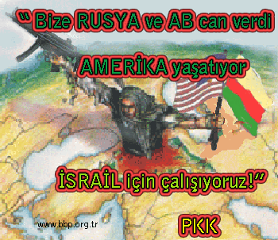
Lozan’dan Günümüze Ermeniler
Şimdilik Türkiye'ye karşı sakin tutum gösterilmelidir.
Ermeni toplumu gittikçe büyümüştür ve ekonomik yönden güçlenmektedir.
Geliştirilen propaganda faaliyetleri sayesinde, bütün dünyada (sözde) soykırım daha iyi bilinmeye başlanmıştır.
Ermenistan devleti kurulmuştur; atalarının intikamını alacaklardır ve her geçen gün toprakları genişlemektedir.

Slide 54
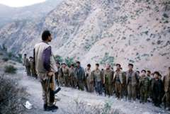
Lozan’dan Günümüze Ermeniler
Başta ABD olmak üzere, diğer batılı ülkelerin de Karabağ'da sürdürülen savaşta Ermenileri haklı bulmuşlardır; bu fırsat iyi değerlendirilmeli ve Karabağ'da savaşan Ermeni gençlerine yenileri katılmalıdır.
Türkiye'de (PKK terör örgütü ile yapılan mücadele kastedilerek) iç savaş devam edecektir; ekonomi sıfır noktasına gelecektir; vatandaş baş kaldıracaktır.
Türkiye bölünecektir.
Türkiye'de Kürt devleti kurulacaktır.

Slide 55
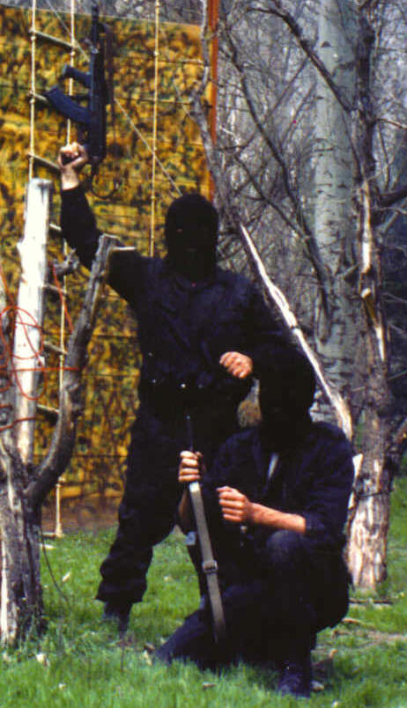
Lozan’dan Günümüze Ermeniler
Ermeniler, Kürtlerle olan ilişkilerini iyi bir şekilde yürütmeli ve Kürtlerin mücadelelerini desteklemelidirler.
Bugün Türklerin elinde olan topraklar, yarın Ermenilerin eline geçecektir.
Bu arada, Lübnan ve diğer ülkelerdeki Ermeni Parti ve kuruluşlarına Ekim-Kasım-Aralık 1992 ayları içinde toplanan paranın büyük bölümü ile Yunanistan'dan veya Yunanistan aracılığı ile temin edilen silahların ve paranın kalan bölümü ile alınan gıda maddelerinin, Karabağ'da savaşan Ermenilere ulaştırmak üzere Ocak 1993 ayı başlarında hava yolu ile Ermenistan'a gönderildiği bilinmektedir.

Slide 56
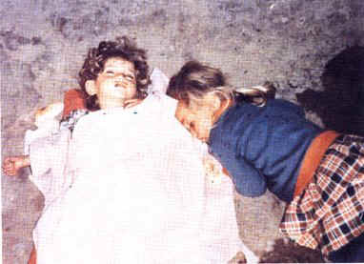
Lozan’dan Günümüze Ermeniler
1984'ten sonra Türkiye'ye yönelik terör hareketlerini PKK'ya bırakmışlardır. ABD'nin bazı eyaletleri ve Ermenileri destekleyen başta Fransa gibi Avrupalı ülke parlamentolarından "sözde Ermeni Soykırımı"nı kabul eden yasaların çıkmasını sağlamışlardır. Faaliyetleri gerek başka örgütler gerek kendi üstlerinden devam etmektedir.

